Slide 1
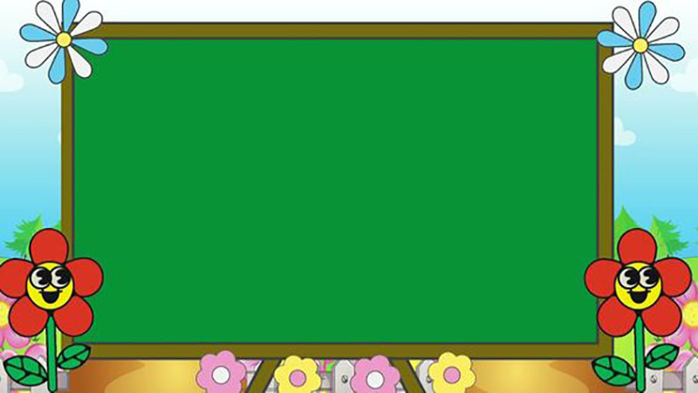
MÔN MĨ THUẬT LỚP 2
Chủ đề:
RỪNG CÂY NHIỆT ĐỚI
Bài 5:
KHU RỪNG THÂN THIỆN
(TIẾT 2)
GV: Phạm Thị Nhịp

Slide 2
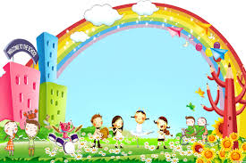
CHÀO MỪNG QUý THẦY CÔ VÀ CÁC EM ĐẾN VỚI TIẾT HỌC
MÔN MĨ THUẬT
LỚP 2.1

Slide 3
KHỞI ĐỘNG
Bài hát: Con chim non

Slide 4
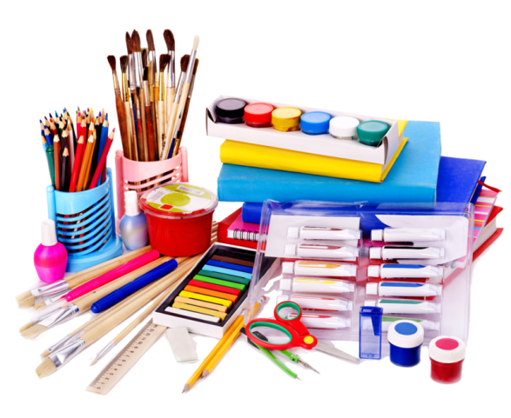
KIỂM TRA ĐỒ DÙNG HỌC TẬP
Sách học mĩ thuật lớp 2
Giấy vẽ, giấy bìa, giấy thủ công, hồ dán, màu vẽ, kéo
bút chì, tẩy.

Slide 5
Chủ đề:
RỪNG CÂY NHIỆT ĐỚI
Bài 5:
KHU RỪNG THÂN THIỆN
(TIẾT 2)

Slide 6
I. TRƯNG BÀY SẢN PHẨM VÀ CHIA SẺ.
- Các nhóm tiếp tục hoàn thiện sản phẩm của tiết 1
- Trưng bày sản phẩm
- Chia sẻ sản phẩm.
*Gợi ý.
- Nhóm em làm được sản phẩm gì?
- Bức tranh có những hình ảnh nào?
- Màu sắc, chất liệu của bức tranh như thế nào?

Slide 7
* Những câu hỏi chất vấn: 1. Bạn cho mình biết: đâu là hình ảnh chính, đâu là hình ảnh phụ trong tranh? 2. Bạn cho mình hởi bức tranh của nhóm bạn được thực hiện bằng hình thức nào? 3. Mình nghĩ bức tranh của nhóm bạn nên thêm màu ở nền để tranh sinh động hơn.

Slide 8
I. TRƯNG BÀY SẢN PHẨM VÀ CHIA SẺ.
- Tham quan sản phẩm
- Chia sẻ cảm nhận
* Gợi ý:
- Em thích bức tranh nào nhất?
- Nêu cảm nhận của em về bức tranh đó?

Slide 9
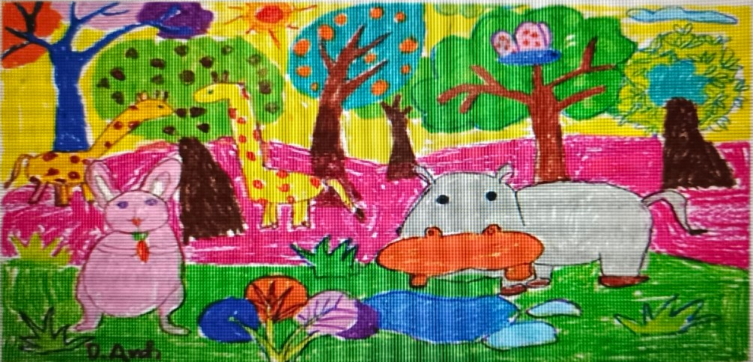
II. TÌM HIỂU TRANH CỦA BẠN

Slide 10
II. TÌM HIỂU TRANH CỦA BẠN
Câu hỏi:
+ Có những con vật nào trong bức tranh?
+ Nét, hình, màu trong tranh như thế nào?

Slide 11
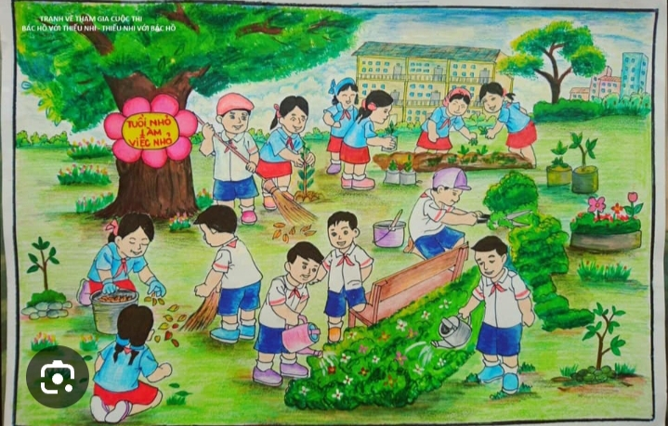
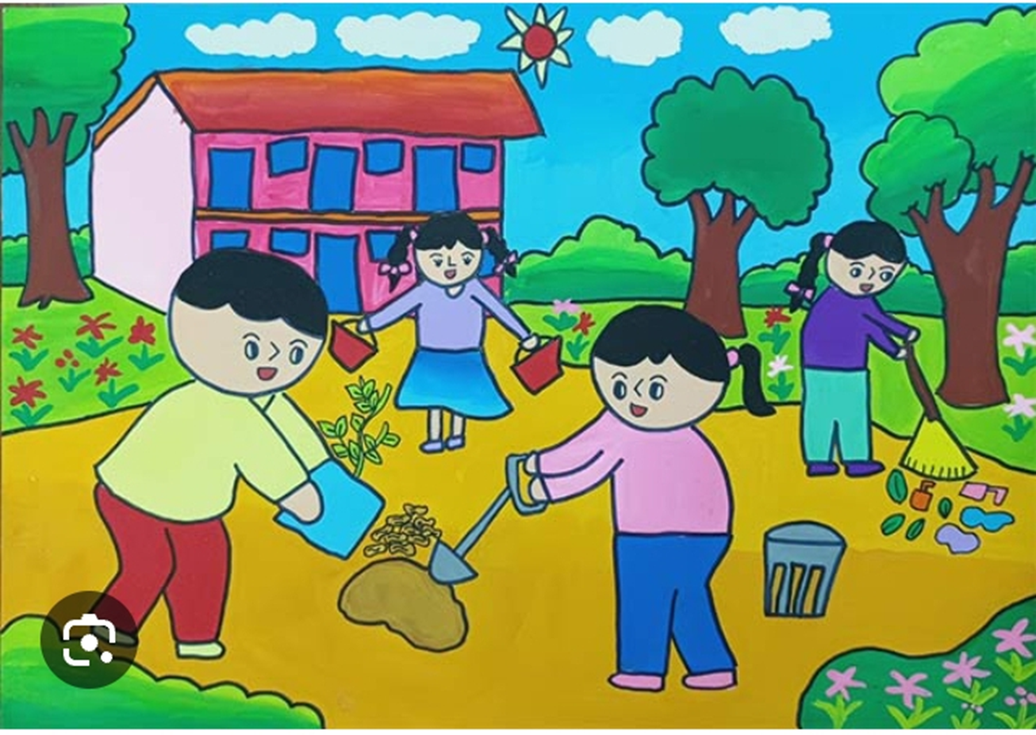
BẢO VỆ MÔI TRƯỜNG
Em cần làm gì để bảo vệ thiên nhiên ?

Slide 12
* DẶN DÒ
Xem trước chủ đề : ĐỒ CHƠI THÚ VỊ
Bài: “Khuôn mặt ngộ nghĩnh”
- Chuẩn bị : Giấy bìa, nắp bút, sợi len, bánh xe đồ chơi cũ, keo, kéo…cho tiết học sau.

Slide 13
BÀI HỌC ĐẾN ĐÂY LÀ HẾT Kính chúc các thầy cô giáo và các em Mạnh khỏe – Hạnh phúc

